Slide 1
ΕΛΛΗΝΙΚΗ ΟΔΟΝΤΙΑΤΡΙΚΗ ΟΜΟΣΠΟΝΔΙΑ ΥΠΟΥΡΓΕΙΟ ΥΓΕΙΑΣ
ΣΤΟΜΑΤΙΚΗ ΥΓΕΙΑ και ΔΙΑΤΡΟΦΗ
Νόσοι δοντιών και διατροφή
Ηλικίες 8-12 ετών
ΑΓΩΓΗ ΥΓΕΙΑΣ
ΥΠΟΥΡΓΕΙΟ ΥΓΕΙΑΣ
Αθήνα 2019

Slide 2
Νόσοι των δοντιών που σχετίζονται με τη διατροφή
Τερηδόνα
Διάβρωση

Slide 3
Τερηδόνα
Είναι η φθορά του δοντιού που οφείλεται σε μικρόβια που τρέφονται με ζάχαρη.
Η τερηδόνα εμφανίζεται με αλλαγή χρώματος του δοντιού ή την εμφάνιση τρύπας.

Slide 4
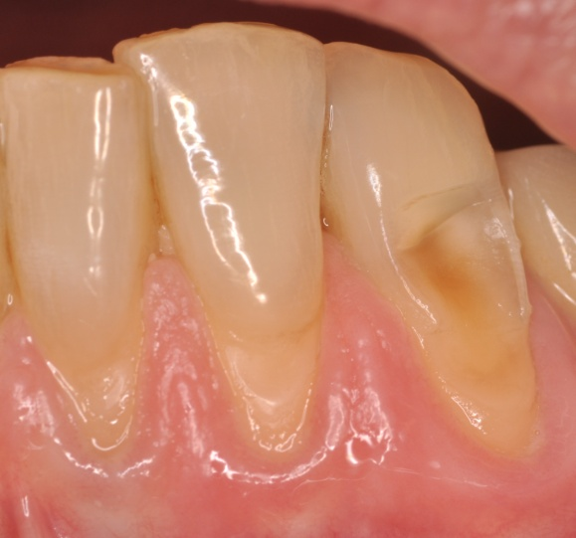
Διάβρωση
Είναι η απώλεια οδοντικής ουσίας που δεν οφείλεται σε μικρόβια, αλλά σε βλαβερές ουσίες της διατροφής.
Η διάβρωση εμφανίζεται και αυτή σαν φθορά του δοντιού, ενώ πολλές φορές παρουσιάζεται πόνος και ευαισθησία των δοντιών, όταν πίνουμε ή τρώμε κάτι.

Slide 5
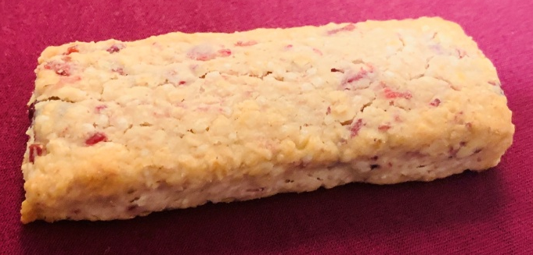
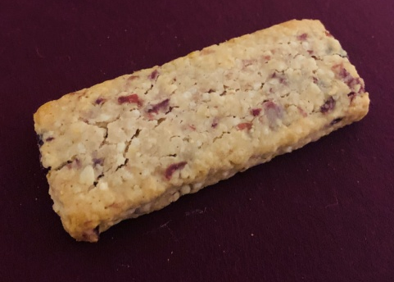
Ποιές τροφές προκαλούν εμφάνιση τερηδόνας;
Κύρια η ζάχαρη, που βρίσκεται σε διάφορες τροφές και ποτά όπως γκοφρέττες, σοκολάτες, μπισκότα, γλυφιτζούρια, κράκερς, τσιπς, δημητριακά, ψωμί, φρούτα, συσκευασμένοι φρουτοχυμοί, γλυκά, αναψυκτικά και καραμέλες.

Slide 6
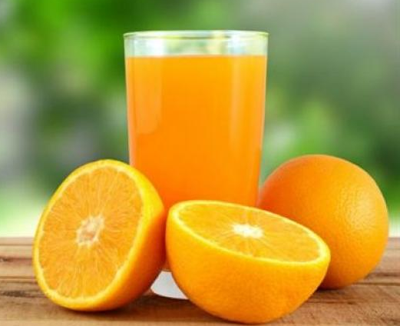
Ποιες τροφές και ποτά προκαλούν διάβρωση;
Χυμοί φρούτων, αθλητικά και ενεργειακά ποτά, έτοιμο τσάι.

Slide 7
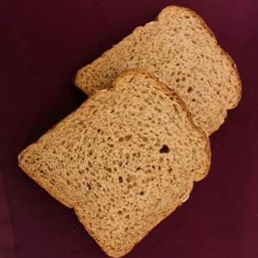
Όλες οι τροφές βλάπτουν το ίδιο τα δόντια;
Οι τροφές σε υγρή μορφή καθαρίζονται γρήγορα, ενώ αυτές που κολλάνε στα δόντια μεγαλώνουν τον κίνδυνο για τερηδόνα.
Τα συχνά γεύματα και τα σνακς μεγαλώνουν και αυτά τον κίνδυνο για τερηδόνα.
Το τυρί ή το γάλα στο τέλος του γεύματος προστατεύουν τα δόντια από την τερηδόνα.

Slide 8
Τι κάνει η ζάχαρη στο σώμα και στο στόμα;
Τερηδόνα
Καρδιολογικά προβλήμα
Παχυσαρκία
Διαβρώσεις
Διαβήτης

Slide 9
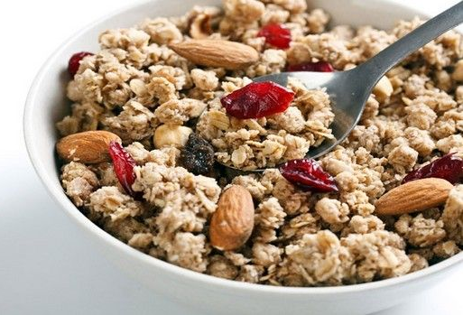
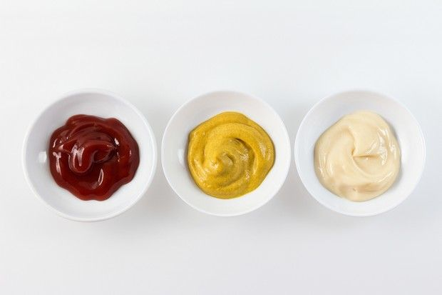
Κρυφή ζάχαρη; φωτογραφία
Μπορείτε να αναζητήσετε περισσότερες πληροφορίες στους παρακάτω ιστότοπους
https://www.nhs.uk/change4life/food-facts/food-labels *
*Change4Life είναι ένα πρόγραμμα δημόσιας υγείας στο Ηνωμ.Βασίλει που ξεκίνηση τον Ιανουάριο του 2009( public health Public Health England)

Slide 10
Συμβουλές για μείωση της βλαπτικής δράσης των τροφών
Περιορίζω την ποσότητα και τη συχνότητα των τροφίμων και ποτών, που περιέχουν ζάχαρη.
Καταναλώνω τρόφιμα και τα ποτά με ζάχαρη μόνο στις ώρες του κυρίως γεύματος, αλλά καθόλου μεταξύ γευμάτων.
Αποφύγετε τα τρόφιμα και τα ποτά που περιέχουν ζάχαρη πριν το ύπνο.
Το νερό της βρύσης ανάμεσα στα γεύματα, είναι το ιδανικό αναψυκτικό

Slide 11
Όταν Διψάσεις Σκέψου Τι Θα Πιείς
Νερό
Αναψυκτικό
Χυμό
Γάλα
1
2
4
3

Slide 12
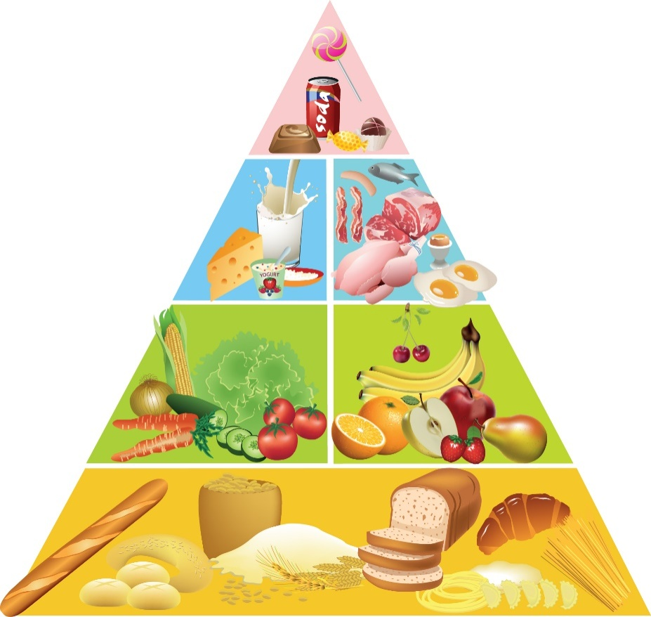
Τι τρώω ανάμεσα στα γεύματα;
Φρούτα
Λαχανικά
Τοστ
Γιαούρτι άσπρο
Τυρί
Κουλούρι

Slide 13
Πόση ζάχαρη μπορώ να καταναλώνω;
λιγότερο από το 10% των ημερησίων θερμίδων
Notes:
Η κατανάλωση προϊόντων με προστιθέμενα σάκχαρα πάνω από 4 φορές ημερησίως αυξάνει τον κίνδυνο εμφάνισης τερηδόνας. Επίσης, η κατανάλωση
προστιθέμενης ζάχαρης σε επίπεδα πάνω από 60 γραμμάρια την ημέρα για τους εφήβους και 30 γραμμάρια την ημέρα για τα μικρότερα παιδιά οδηγεί σε αύξηση
του κινδύνου εμφάνισης τερηδόνας (Sheiham et al.,2001)

Slide 14
Πόση ζάχαρη μπορώ να καταναλώνω; (8-12 ετών)
ΜΕΧΡΙ 6 ΚΟΥΤΑΛΑΚΙΑ ΤΗΝ ΗΜΕΡΑ
Notes:
Η κατανάλωση προϊόντων με προστιθέμενα σάκχαρα πάνω από 4 φορές ημερησίως αυξάνει τον κίνδυνο εμφάνισης τερηδόνας. Επίσης, η κατανάλωση
προστιθέμενης ζάχαρης σε επίπεδα πάνω από 60 γραμμάρια την ημέρα για τους εφήβους και 30 γραμμάρια την ημέρα για τα μικρότερα παιδιά οδηγεί σε αύξηση
του κινδύνου εμφάνισης τερηδόνας (Sheiham et al.,2001)

